Slide 1
中國一胎化政策帶來的反效果
製作人:韓佳穎
為什麼中國要取消
一胎化政策?

Slide 2
目的
到底
是什麼?

Slide 3
方鳳美 前任記者

Slide 4
中國為何決定現在解禁? 中國希望達成甚麼效果?
老人和男人很多，年輕人很少
若中國不再生更多小孩，他們會失去更大的勞動力

Slide 5
中國曾讓6億人脫離窮困，一胎化政策 驅使了中國驚人的經濟成長。
中國從來沒有讓6億人脫離貧困
要推動經濟發展需要有更多人口

Slide 6
一胎化政策對人們造成的影響
四川地震過後，有7萬人死亡
有一個人失去了女兒，也等於失去了社會和經濟地位
失去了...
失去了...

Slide 7
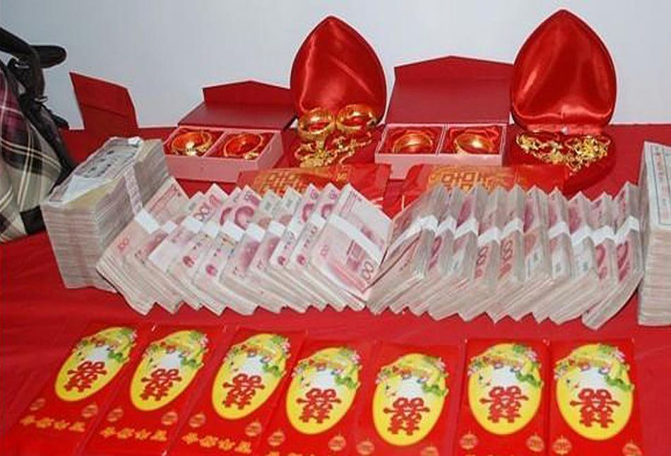
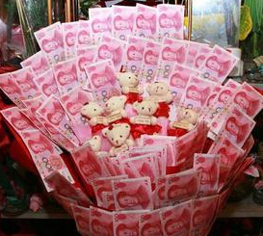
沒辦法嫁娶
之前中國有個習俗叫做「採禮」
許多男性不想要嫁娶

Slide 8
問問題時間
1.中國大陸在什麼時候宣布結束一胎化政策?
2.怎麼樣才可以推動經濟成長?
3.中國有沒有讓六億人脫離貧困?
4.為什麼那位礦工與他的太太會覺得他們以後
會變成沒用的寄生蟲?

Slide 9
謝謝各位聽眾的配合
資料來源:http://www.ngtaiwan.com/22277

